Slide 1

SourceTreeで始めよう！
Gitへの乗り換え指南
master
J
2.0.3
Atlassian User Group NAGOYA 第3回 2015/07/23
Kouji Matsui @kekyo2
perf-run2939
F
H
E
I
G
C
D
B
A

Slide 2

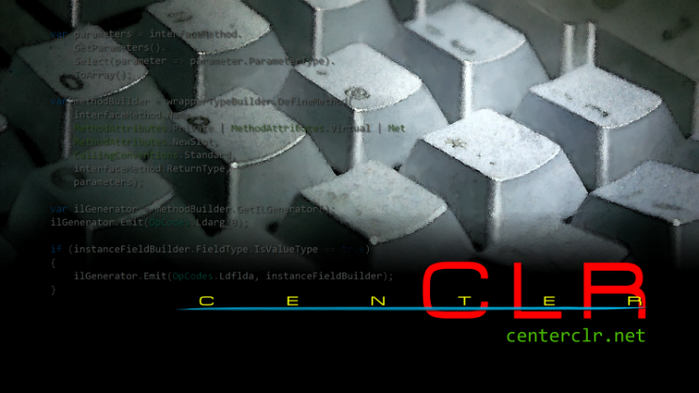

自己紹介
Kouji Matsui / けきょ (@kekyo2)
CenterCLRのオーガナイザー
会社やってます
Microsoft MVP for .NET (2015.04～)
認定スクラムマスター

Slide 3
アジェンダ
今日のお話
移行のお話
  Gitのブランチとタグとコミット
なぜなにGit
  なぜGitはブランチしまくるのか？
  なぜGitはブランチをマージしまくるのか？
  どうやってGitは複数のリポジトリを管理するのか？
  どうしてGitはソースの差分を保存しないのか？

Slide 4

SourceTreeの前に…
Git知ってますか？
Git使ってますか？
あるいは、Subversion知ってますか？ VSSとかCVSとか？
本日は、Gitの使い方というよりも、Gitの考え方を共有したいと思います。
Gitの使い方についてのHow-toは、初心者向けサイトがいっぱいあると思うので、そちらで押さえて下さい。
  本家「Pro Git」 http://progit-ja.github.io/
  Nulabさん「サルでもわかるGit入門」
  http://www.backlog.jp/git-guide/
ばぃ

Slide 5

どうやら世の中のソースコード管理はGitでほぼ確定
何がスタンダードになるか、昔からずっと注視していました。
Subversionと思えたこともあった（ソースに貢献し掛けた事もあったけど、あまりにアレでやめちゃった）。
Gitをホスティングするサービスが増えた。特にGitHubとBitbucketの存在が大きい。エコシステムが確立されつつある。

Slide 6

GitとSourceTreeの関係
Gitは、ソースコード管理システムの一種で、Gitの公式サイトで配布されているソースコードやバイナリパッケージが、Gitのすべてです。
バイナリパッケージには、Gitのコマンドラインで使用するツールが含まれています。
SourceTreeは、Gitプロジェクトの成果物を使用して、グラフィカルなユーザーインターフェイスに仕立て上げた、Atlassianの製品です。
製品ですが、無償で提供されています（登録は必要です）。

Slide 7




GitとBitbucketの関係
AtlassianのBitbucketサービスは、Gitのサーバーとして、ソースコードの管理を行います。
つまり、GitのコマンドラインやSourceTreeの接続先です。
Git自体は公開された技術なので、Bitbucket以外にもGitのサーバーは沢山あります（GitHub、Visual Studio Online等）、SourceTreeからこれらに接続することも、勿論可能です。
これら同様、Atlassian Stashにも接続可能です。

Slide 8


GitとSubVersionの利点とか欠点とか
本日は、Gitへの乗り換え指南という事で、暗黙にSubversionをターゲットにしていますが、両者の比較については....
ググって下さい（笑）
統合型とか分散型の利点・欠点とか、多分眠くなりますよね？
その辺の話題は、ググれば腐るほど出てきますが、
  今から使おうって人にはあまり関係のない話題
  移行したいと思ってる人は、大体分かってる
今日のセッションとして強いて挙げるなら、
「共同作業での混乱を軽減してくれる、強力な武器がGit」

Slide 9
アジェンダ
今日のお話
移行のお話
  Gitのブランチとタグとコミット
なぜなにGit
  なぜGitはブランチしまくるのか？
  なぜGitはブランチをマージしまくるのか？
  どうやってGitは複数のリポジトリを管理するのか？
  どうしてGitはソースの差分を保存しないのか？

Slide 10


移行しよう！

Slide 11
移行をサクッと考える！
移行って事で、とりあえず、Subversionからの移行を考えます！！ （注：初めて触る方にはあまり関係ない話です）
移行のポイントは2つ。
  物理面の移行。SubversionのソースコードをGitに移行する方法。
  論理面（精神面）の移行。SubversionとGitの違いを把握する。

Slide 12
物理面の移行
ググったりすると、SubversionのリポジトリをGitのリポジトリに移行する方法がいろいろ見つかります。
Bitbucketを使う場合、Bitbucketの機能で簡単にSubversionリポジトリをインポート出来ます。
コマンドラインのGitクライアントを使って、git-svnでインポートする方法が（多分ググると）ありますが、実用的ではないので、お勧めしません。

Slide 13
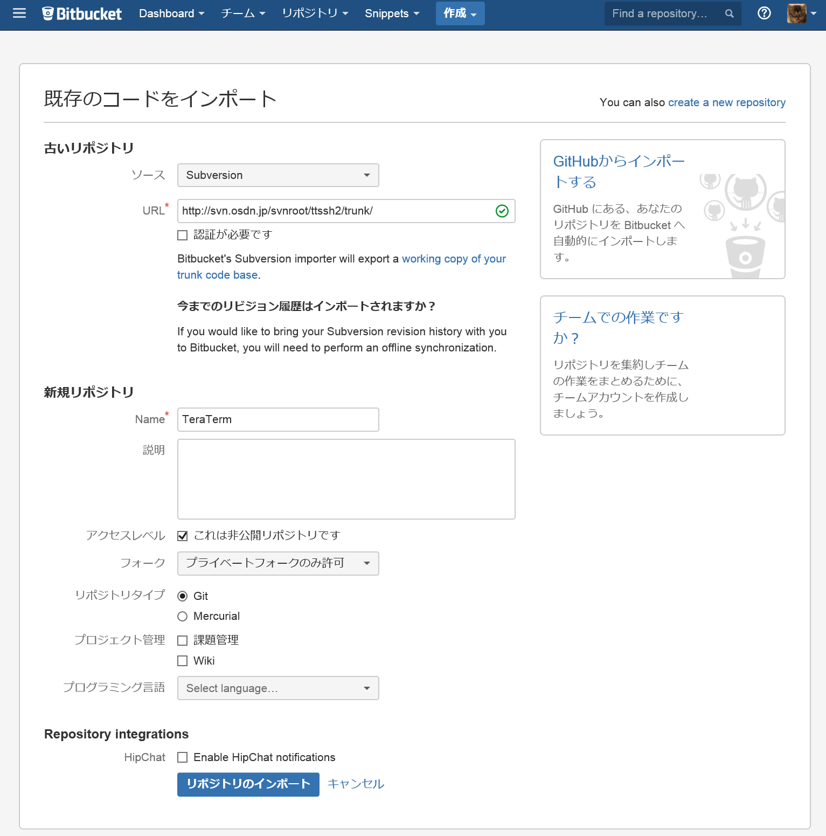
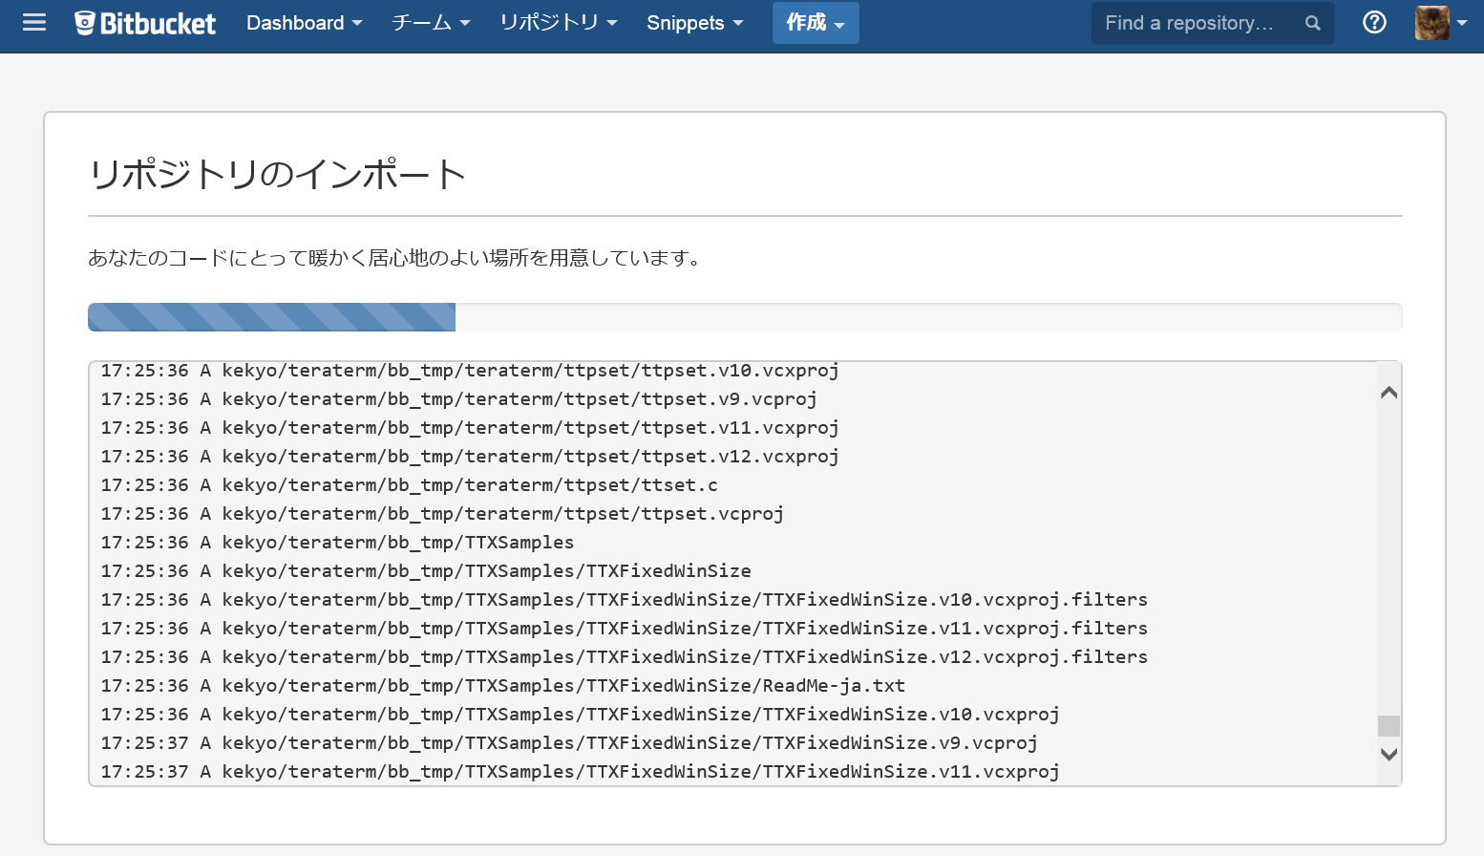
デモ
Notes:
TeraTerm http://svn.osdn.jp/svnroot/ttssh2/trunk/
Bitbucket https://bitbucket.org/

Slide 14
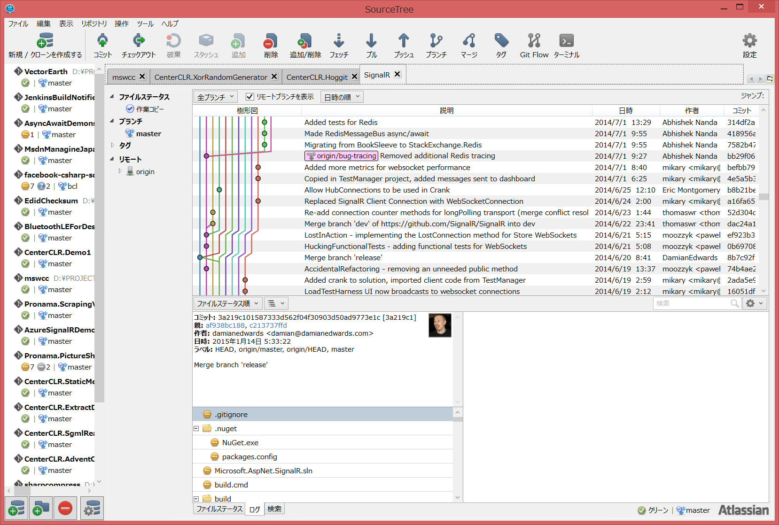
SourceTreeで行こう！
Subversionを使っていたなら、TortoiseSVNとかのクライアントが有名ですが、Gitの場合は？
グラフィカルで全体の見通しの良い「SourceTree」をお勧めします。
http://www.sourcetreeapp.com/
しかし、これはあくまでGitの使い方を知っていないと、まともに使えません。見た目のフレンドリーさに騙されないように！！

Slide 15
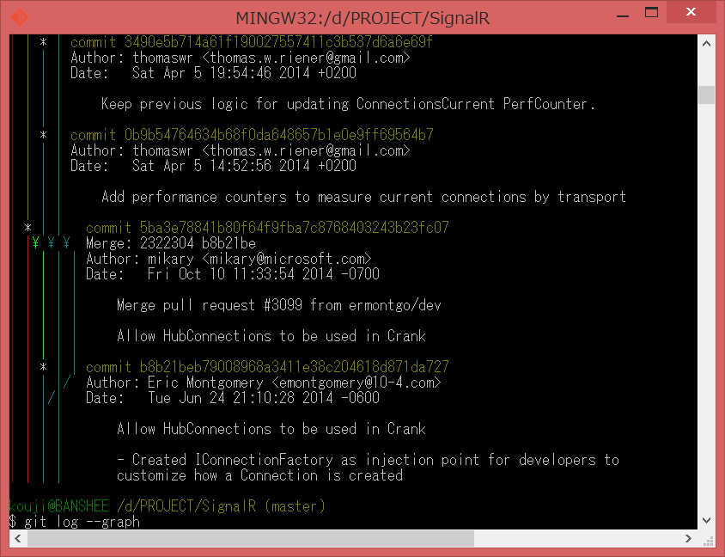
念のため
SourceTreeは、コマンドラインで出来る事の「全て」はカバーしていません。
そのため、コマンドラインでもGitが使えるようにしておいた方が良いのですが、SourceTreeにも内蔵されているので、最初は内蔵版をそのまま使えば良いでしょう。
コマンドラインでの操作は、ググったりして得られる情報がそのまま使えることも利点です。

Slide 16
論理面（精神面）の移行
Subversionを知っている方がほどんとだと思いますが、「Subversion忘れて下さい！！！」
そして次に、

Slide 17
論理面（精神面）の移行
「Subversion忘れて下さい！！！」
「Subversion忘れて下さい！！！」
大事なことなので、もう一度：
「Subversion忘れて下さい！！！」

Slide 18
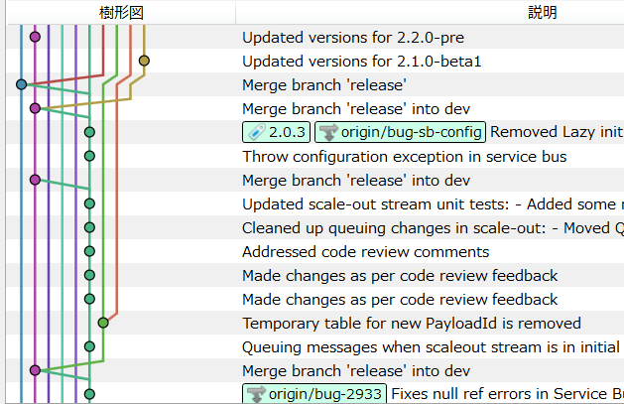
何故ですか？
Subversionで使われる用語、特に「ブランチ」について、何となくSubversionに似ていたり、SourceTreeの樹形図がブランチ構造を表している所を目撃する事で、いつの間にか「同じようなもの」と思いこんでしまう。
ここをおさえておけば、勘違いの大半は防げます。
メモ：Bitbucketのインポートを使うと、Subversionのブランチは失われます！

Slide 19
アジェンダ
今日のお話
移行のお話
  Gitのブランチとタグとコミット
なぜなにGit
  なぜGitはブランチしまくるのか？
  なぜGitはブランチをマージしまくるのか？
  どうやってGitは複数のリポジトリを管理するのか？
  どうしてGitはソースの差分を保存しないのか？

Slide 20
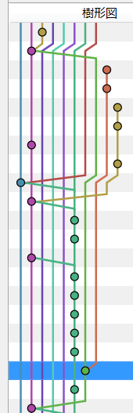
Gitのブランチって何？ 知るべきはコレ！
Gitのブランチ。
特定のコミットを指している「ポインタ」。
ブランチを選択してコミットする事で、ポインタが「移動」する
perf-run2939
sb-onmessage
Gitのブランチは、
「動かせる目印」です。
Gitのタグは、
「動かせない目印」です。
Subversionで言う所のブランチは、
敢えて言うなら、
Gitでの「コミット樹形のサマ」です。
Subversionで「ブランチが移動」とか
言わないですよね？
Gitのタグ。一度付けたら別のコミットに移動する事は出来ない
2.0.3
放置されているブランチ
bug-2993
この一つ一つが「コミット」。
この時点で保存したソースコードのスナップショット

Slide 21
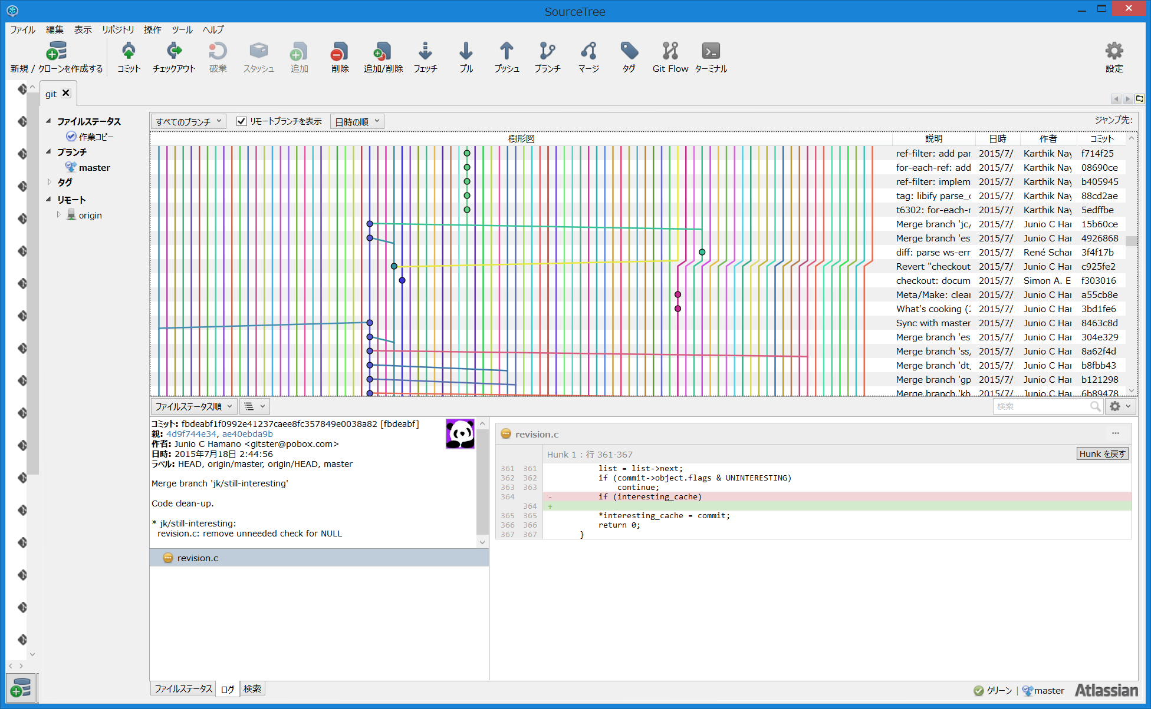
多人数で共同開発すると...
一時期に、これだけの人々が同じプロジェクト上で同時に
平行開発していることになります。
（正確には平行ブランチ数です）
Subversionでは、これは現実として管理不能です。

Slide 22

このような、強力な道具があるので、
ソフトウェアの機能を追加したり、修正・変更する作業を加速させる土台となりえます。
もちろん、それだけで開発が効率化するわけではありませんが、例えばSubversion使っていると、暗黙に取りえなかった開発手法を選択肢として検討できるとか、別の視点で考える手ごまが増えるという事です。

Slide 23
アジェンダ
今日のお話
移行のお話
  Gitのブランチとタグとコミット
なぜなにGit
  なぜGitはブランチしまくるのか？
  なぜGitはブランチをマージしまくるのか？
  どうやってGitは複数のリポジトリを管理するのか？
  どうしてGitはソースの差分を保存しないのか？

Slide 24
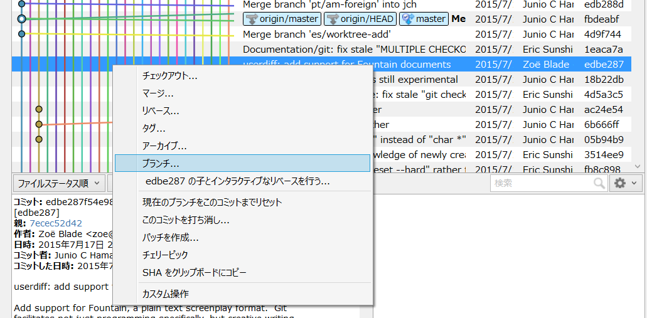
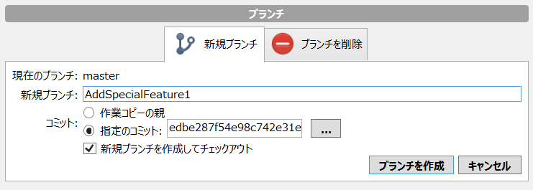
なぜGitはブランチしまくるのか？
デモ
ブランチを作るのが非常に簡単です。

Slide 25
なぜGitはブランチしまくるのか？
仕掛かりの変更がある状態でもOK！あらかじめブランチを切っておかなくても良い
ブランチを作るのが非常に簡単です。
なので、ちょっとした変更もブランチして行います。
そうすると、変更点を安全にGitに保管できます。
たわいもない変更でも、あとでまた確認したくなることがありますよ。
リモートに保管しなくても済む方法があります。
リモートに送る前なら取り消す事も出来なくはない

Slide 26

なぜGitはブランチしまくるのか？
テストのためにブランチを切ります。
  リファクタリングが成功するかどうか自信が無い。
  新しい何かを試すために、既存コードを改造したい。
    それがうまくいったら、正式に採用したいが失敗するかも知れない…
作業単位に紐づけておきたい。
  そうすれば、後で作業の推移を確認できる。
  他の人との作業分担でバッティングする事が無い。
  一旦は完了した作業を、あとから継続できる。

Slide 27
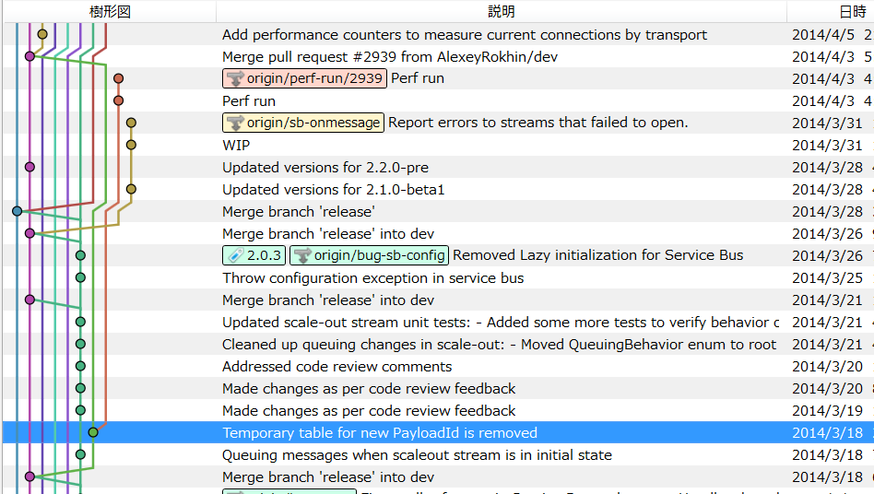
なぜGitはブランチしまくるのか？
結果が分かった時点でブランチを放置
（あとで再び使用することも可能）
パフォーマンステストを実行
その間の、山のような共同作業
パフォーマンステストしたいのでブランチを切った

Slide 28
なぜGitはブランチしまくるのか？
Subversionを使っていると、「リポジトリをきれいに保っておこう」と言う事に異常にこだわり、保存すべきだったファイルを保存しなかっただとか、一時的に保存するために（Subversionがあるにも関わらず）、フォルダごと別のどこかにコピーするなどと言う事があると思います。
しかし、コピーして残すと、そのファイルが何時の物であったのかが分からなくなり、結局意味のないものになります。また、チーム内で共有することが難しくなります。
ソースコード管理システムは、「最終成果物を保存する場所」ではありません！！！
（そう運用するのは自由ですが、不健康です）

Slide 29
アジェンダ
今日のお話
移行のお話
  Gitのブランチとタグとコミット
なぜなにGit
  なぜGitはブランチしまくるのか？
  なぜGitはブランチをマージしまくるのか？
  どうやってGitは複数のリポジトリを管理するのか？
  どうしてGitはソースの差分を保存しないのか？

Slide 30
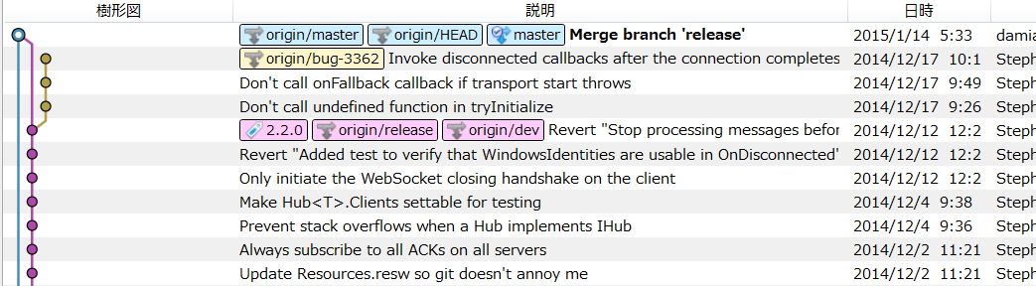
なぜGitはブランチをマージしまくるのか？
デモ
そんなわけで、Gitではブランチを沢山切ります。そのままだと成果がばらばらです。
ある時点でOKとなった変更を、本採用したい。
  そこで、本流と見なしたブランチにマージする事で、正式採用します。
本流を示すブランチを、慣例で「master」ブランチと呼びます。
これがmasterブランチ。
SourceTree上で見ると、大体樹形図の先頭にあるが、必ずしも先頭にあるわけではない

Slide 31
なぜGitはブランチをマージしまくるのか？
masterブランチは、ブランチの名前がたまたま「master」であるだけで、Git上で「master」と付いたブランチに、何か特別な（本流のための大掛かりな）仕掛けがある訳ではありません。
但し、コマンドラインのGitでは、ブランチ名を省略した時に「master」というブランチ名が指定された、と解釈します。初心者向けのGit解説では、この部分がはっきりしていないために、誤解を生む原因になっている気がします。

Slide 32
なぜGitはブランチをマージしまくるのか？
更には、Gitにおいての「本流」の定義はあいまいです。「master」がデフォルトのブランチ名なので、ここに成果を集約する使い方が一般的ですが、Gitは機能的にどのブランチが「本流」かなどと言う事は一切関知しません。
そのため、「oreore」というブランチ名を使い、これを本流として運用しても、何ら問題はありません。
  勿論、masterを本流とした方が、新しいメンバーに意志疎通しやすいというような、チーム運営上の一般論はあります。
逆に、本流のブランチと言う物を決めないで、試行錯誤した結果のどれかのブランチを、そのまま発展させるという使い方も誤りではありません。
Subversionではtrunkを引退させるのは、勇気のいる事かも知れません。

Slide 33
なぜGitはブランチをマージしまくるのか？
と、いう事は？
ブランチをどのように作っても、いつでもマージできるし、どのブランチを継続利用するかという選択肢も含めて、運用方法は開発者にゆだねられています。
Subversionと異なり、ブランチを切るタイミングも、マージするタイミングも、開発者自身でやりたいように考える事が出来るわけです。
  日々のちょっとしたタイミングで、ちょっとした事に、ちょっとした道具としてGitのブランチを使います。
ソースコード管理の重苦しい制約を課すために、Gitのブランチがある訳ではありません。
  もちろん、延長線としてソースコード管理まで含めて使ってもいい。そういう柔軟性があります。

Slide 34
アジェンダ
今日のお話
移行のお話
  Gitのブランチとタグとコミット
なぜなにGit
  なぜGitはブランチしまくるのか？
  なぜGitはブランチをマージしまくるのか？
  どうやってGitは複数のリポジトリを管理するのか？
  どうしてGitはソースの差分を保存しないのか？

Slide 35
どうやってGitは複数のリポジトリを管理するのか？
Subversionのような中央集約型の管理では、単一のサーバーにソースコードを保存します。
Gitは分散管理なので、複数のサーバーでソースコードを管理できます。
更には、サーバーが無くても、ローカルだけでも管理できます。

Slide 36
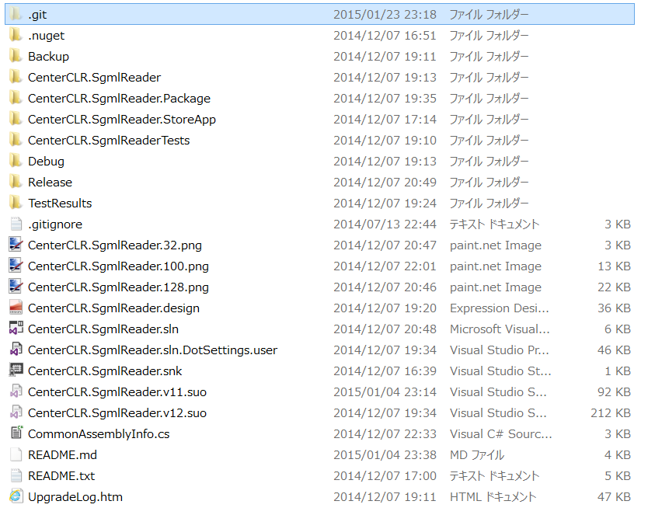
リモートサーバー無しとは？
最も単純な「ローカルリポジトリ」のみの運用
「.git」フォルダ内に、ローカルリポジトリデータベースが格納されている
普段の作業フォルダー
ローカルリポジトリデータベースから出し入れするイメージ
Repo

Slide 37
リモートサーバーを使う
非常に重要
Gitで直接操作できるのは、あくまで「ローカルリポジトリ」のみです。なので、基本はローカルリポジトリ運用をそのまま実践すればOK。
「プッシュ」という操作で、ローカルのコミット情報がリモートに送信されます（データベース的に言えば、レプリケートされる）。
逆に「フェッチ」という操作で、リモートからローカルにコミット情報が取り込まれます。
フェッチしただけでは、ローカルリポジトリが更新されるだけである事に注意。作業中のコードには影響しません。
Repo
push
fetch
Repo

Slide 38
コミット情報伝搬の基礎
非常に単純な例で、
ローカルとリモートのリポジトリが、
どのように同期するのかを見てみます。

Slide 39
コミット情報伝搬の基礎
B
初回レプリケート（clone）
B
A
A
オリジナルに存在したコミット

Slide 40
コミット情報伝搬の基礎
F
自分が変更して保存したコミット
H
E
I
C
G
別の人のコミット
サーバーにpush済
D
B
B
A
A

Slide 41
コミット情報伝搬の基礎
コミット情報がローカルリポジトリに取り込まれる
（しかし互いは影響し合わない）
F
H
H
E
フェッチ
I
I
G
C
G
D
B
B
A
A

Slide 42
コミット情報伝搬の基礎
J
マージ作業はあくまでもローカルの手動操作でのみ可能。
マージを試みて初めてコンフリクトが発生する可能性がある。
F
H
H
E
I
I
G
C
G
D
B
B
A
A

Slide 43
コミット情報伝搬の基礎
J
J
ローカルのコミットがリモートに取り込まれる。
結果として整合性が取れる
F
F
H
プッシュ
H
E
E
I
G
C
I
G
C
D
D
B
B
A
A

Slide 44
ブランチ情報伝搬の基礎
おや、登場人物が足りないですね。
そうです、「ブランチ」はどこに行ったのか？
ブランチに登場してもらい、
もう一度確かめましょう。

Slide 45
ブランチ情報伝搬の基礎
ローカルブランチ
リモートブランチ
（後述）
origin/master
master
origin/master
B
初回レプリケート（clone）
B
ローカルの
リモートブランチ
（後述）
A
A
オリジナルに存在したコミット

Slide 46
ブランチ情報伝搬の基礎
ローカルブランチがコミットで移動
リモートブランチがPushで移動
master
F
自分が変更して保存したコミット
origin/master
H
E
I
C
G
別の人のコミット
サーバーにpush済
origin/master
D
B
B
移動していない
A
A

Slide 47
ブランチ情報伝搬の基礎
コミット情報がローカルリポジトリに取り込まれる
（しかし互いは影響し合わない）
master
F
origin/master
origin/master
H
H
E
フェッチ
I
I
G
C
G
D
B
B
ローカルの
リモートブランチも追従
A
A

Slide 48
ブランチ情報伝搬の基礎
ローカルブランチがコミットで移動
master
J
マージ作業はあくまでもローカルの手動操作でのみ可能。
マージを試みて初めてコンフリクトが発生する可能性がある。
F
origin/master
origin/master
H
H
移動していない
E
I
I
G
C
G
D
B
B
A
A

Slide 49
ブランチ情報伝搬の基礎
①リモートブランチがローカルブランチに追従
②ローカルのリモートブランチも追従
origin/master
master
origin/master
J
J
ローカルのコミットがリモートに取り込まれる。
結果として整合性が取れる
F
F
H
プッシュ
H
E
E
I
G
C
I
G
C
D
D
B
B
A
A

Slide 50
コミット・ブランチ情報伝搬の基礎
理解できましたか？！

Slide 51
タグ情報の伝搬
タグ情報も、プッシュやフェッチでレプリケートされる
origin/master
master
origin/master
J
J
2.0.3
2.0.3
F
F
H
プッシュ
H
E
E
I
G
C
I
G
C
D
D
B
B
A
A

Slide 52
複数のサーバーとのやりとり
B/master
T
master
ローカルで更新
L
S
フェッチ from B
R
J
K
リモートB
Q
B/master
origin/master
T
E
origin/master
P
E
S
D
フェッチ from A (origin)
R
C
D
C
リモートA
Q
B
複数のリモートとやり取りする時も、全く同じ。
全く関連性のないリポジトリでもOK。
B
P
A
A

Slide 53
複数のサーバーとのやりとり
リモートB
（変化なし）
origin/master
master
origin/master
L
プッシュしたサーバーに伝搬する
L
B/master
T
J
J
K
K
S
B/master
R
T
E
プッシュ to A
(origin)
E
Q
S
D
S
D
R
C
C
P
Q
B
Q
B
リモートA
ブランチの形成に不要なコミットは伝搬しない
P
A
P
A

Slide 54
「origin/master」とは？
「origin」について説明出来る所まで来ました。
「origin」という単語を聞いた事があるかもしれません。これはGit上でのリモートサーバー名と考えて下さい。
ブランチでの「master」同様に、「origin」もまた慣例でしかありません。リモートサーバーが省略されるときに、「origin」という名前を使うというだけです。
また、このリモートサーバー名自体が別名と言う扱いです。本当はサーバーを特定するURLを使いますが、これに別名を付けて簡便に指定出来るようにしたものです。
例：「https://github.com/kekyo/CenterCLR.SgmlReader」→「origin」
なので、「oreore」という名前のリモートサーバー名でもOKです。

Slide 55
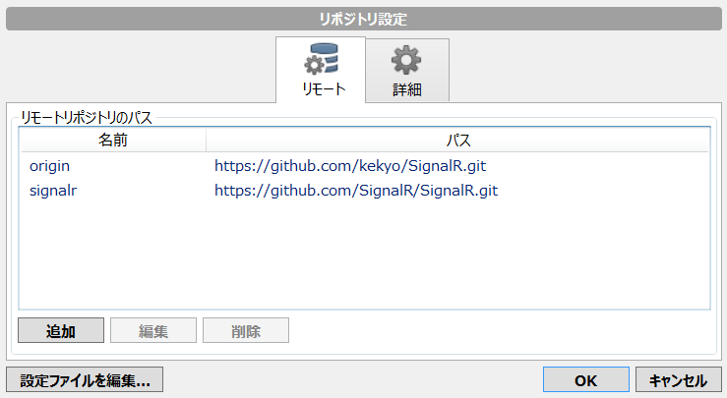
複数のリモートサーバーの核心
リモートサーバーから初回にレプリケート（clone）した場合、そのURLが自動的に「origin」という名前でローカルリポジトリに記憶されます。
なので、次回以降、フェッチするだけで、リモートから変更点を取り込むことが出来るわけです。
そして、複数のリモートリポジトリを同時に扱う場合は、それぞれに異なるリモートサーバー名を付けて呼び分けたりします。

Slide 56
アジェンダ
今日のお話
移行のお話
  Gitのブランチとタグとコミット
なぜなにGit
  なぜGitはブランチしまくるのか？
  なぜGitはブランチをマージしまくるのか？
  どうやってGitは複数のリポジトリを管理するのか？
  どうしてGitはソースの差分を保存しないのか？

Slide 57
ソースコードの差分を保存「しない」Git
Subversionは、直前のコミットと今回のコミットのソースコードの差分を記憶します。
多くの場合、ソースコードの差分のデータ量は少なくなる事、そして、ソースコード管理システムの伝統（SCCSやCVS）に従ってそうなったのではないかと思います。
しかし、Gitは、変更のあるファイル全体をそのまま保存します。ファイルの中身の差分については（コミット時には）確認しません。
注意：個人的解釈を含みます

Slide 58
ソースコードの差分を保存「しない」Git
当然、コミット毎のデータ量は増大します。Gitはこれを（zipのように）圧縮して保存する事で、リポジトリデータベースのサイズを軽減しています。
どうしてこのようにしているのか？
  リポジトリが一部破損した場合でも、データを復旧できる可能性が高い。差分を保存していると、合成して復元しなければならず、途中のデータが壊れていると復元不能となる。
  ちなみに、Gitのリポジトリデータベースは、ファイルベースのキーバリューストア形式なので、SQLiteのように一部破損で読み取り不能という可能性は低くなります。
  差分を保存していると、人間による追跡が容易ではありません。

Slide 59
人間による追跡？
あるブランチ同士をマージしようとします。
Subversionは、過去のソースコードの差分を論理演算して、現在のバージョンなら「このファイルのこの行の変更」が「こっちのファイルのここの行に相当する」などの、人間離れした判定を行います。
この計算のため、ソースコード内の差分だけではなく、ファイル単位のファイル名変更・ファイル移動といった事も記録します。
（なぜ、TortoiseSVNがエクスプローラーのメニューに、似て異なるコマンドをいくつも追加しているのかの理由に当たります）
判定がうまく行っている分には素晴らしいのですが、行内が微妙に変更されているなど、機械的に判定できなかった（失敗した）場合の、競合メッセージが意味不明になる可能性があります。
  例：競合、と指摘されている箇所が、競合で問題が発生しているようには見えない
このような場合、競合の真の原因がどこにあるのかの調査はかなり困難です。

Slide 60
人間による追跡？
Gitでは、コミット時の目の前にあるファイルが全てです。差分はファイル単位で、しかもファイル名の変更やファイルの移動の追跡もありません。
仮にマージ作業で競合が発生した場合、「目の前にあるファイル一式が正しいもの」と信じられる場合、そのままコミットしてかまいません。
ファイル名変更・ファイル移動・コードの追加・削除・修正など、全てはそのままの前提で、リポジトリに保存されます。
では、マージの際のブランチ毎の追跡計算はいつ行われるのでしょうか？この計算は異なるブランチをマージするなら避けられない作業ですが：
  Subversionは前述のとおりコミット時に保存した情報を使います。
  Gitはマージ時に毎回計算しなおします。

Slide 61
人間による追跡？
Gitの方式は、変更について正確に記録されていないため、ヒューリスティック解析を行っています。つまり：
  似たファイルを探し、似ていたらファイル名が変更されたか移動されたと推察する。
  ソースコード内の移動についても、似たブロックの移動がないかどうかを判定する。
もちろん、これは不正確で完全ではありません。ですが：
  Subversionの方式は、元々正確ではないのです。ファイル名の変更を記録するには、TortoiseSVNのようなトリッキーな方法を使うしかなく、しかもユーザーがその機能を使わなかったらもうお手上げです。同様にソースコード内の変更も、エディタ操作を全て記録しなければ、不正確となります。この前提条件はおおよそ守られるとは思えません。
  Gitの差分計算アルゴリズムは、アルゴリズム強化で改善しています。また、異なるアルゴリズムをプラグインすることも可能です。

Slide 62
アジェンダ
おみやげ
SourceTreeには、マージツールがありません。いくつかのサードパーティツールが使えますが、今日はお土産として「TortoiseMerge」を切り出したツールを持ってきました。
TortoiseMergeは、TortoiseSVNに内蔵されているマージツールです。
使い勝手はそこそこですが、使うにはTortoiseSVNをインストールする必要がありました。
これを使えば、TortoiseSVNをインストールしないで、TortoiseMergeを使えます。
https://github.com/kekyo/TortoiseMergePortable
そこ、
嫌な顔しないw

Slide 63

質疑応答
ご清聴ありがとうございました！
取り上げていませんが、その他のトピック：
  リベース
  コミットの取り消し
  プルリクエスト
  消えたコミットの謎
スライドはブログに掲載します。
http://www.kekyo.net/

